Slide 1

OPENFACT
FACTURACIÓN ELECTRÓNICA

Slide 2
COMPROBANTES ELECTRÓNICOS
Facturas.
Boletas.
Notas de Crédito.
Notas de Débito.
Bajas
Percepciones.
Retenciones, etc.

Slide 3



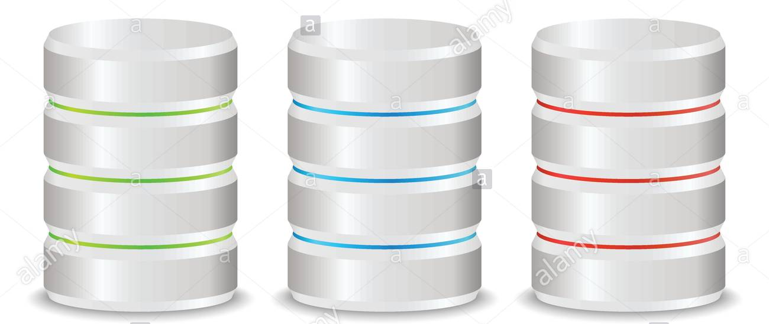
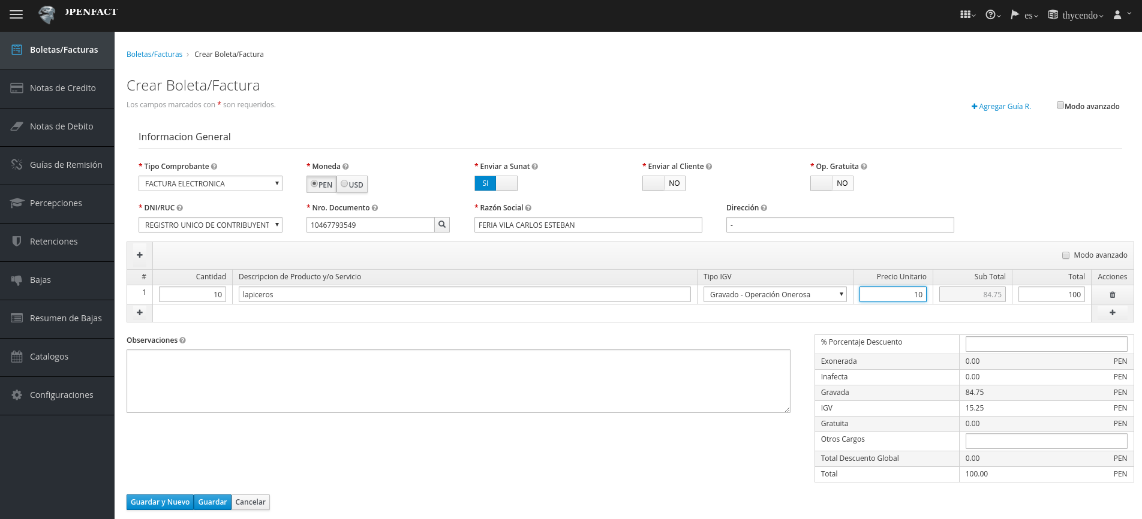



¿CÓMO FUNCIONA OPENFACT?
Enviar xml, pdf, cdr correo electrónico
4
www.openfact.pe
SERVIDOR OPENFACT
backend
xml
1
CDR
2
3
WEB SERVICES
SERVIDOR DE SEGURIDAD

Slide 4
¿QUÉ HACER SI YA USO UN SOFTWARE?
Contactarse con la empresa o persona encargada de su software y solicitar la implementación de módulo de “Comprobantes Electrónicos”.
Desventajas: Generalmente es costoso. Toma mucho tiempo.
Integrarse con un proveedor de servicios electrónicos como “Openfact”.
Ventaja: Es barato y rápido.

Slide 5
¿QUÉ HACER SI DECIDO USAR OPENFACT?
Enviar xml, pdf, cdr correo electrónico
4
MI SOFTWARE + OPENFACT
SERVIDOR OPENFACT
backend
xml
CDR
1
2
3
WEB SERVICES
SERVIDOR DE SEGURIDAD

Slide 6
DEMO
¿Cómo crear comprobantes electrónicos?
www.openfact.pe

Slide 7
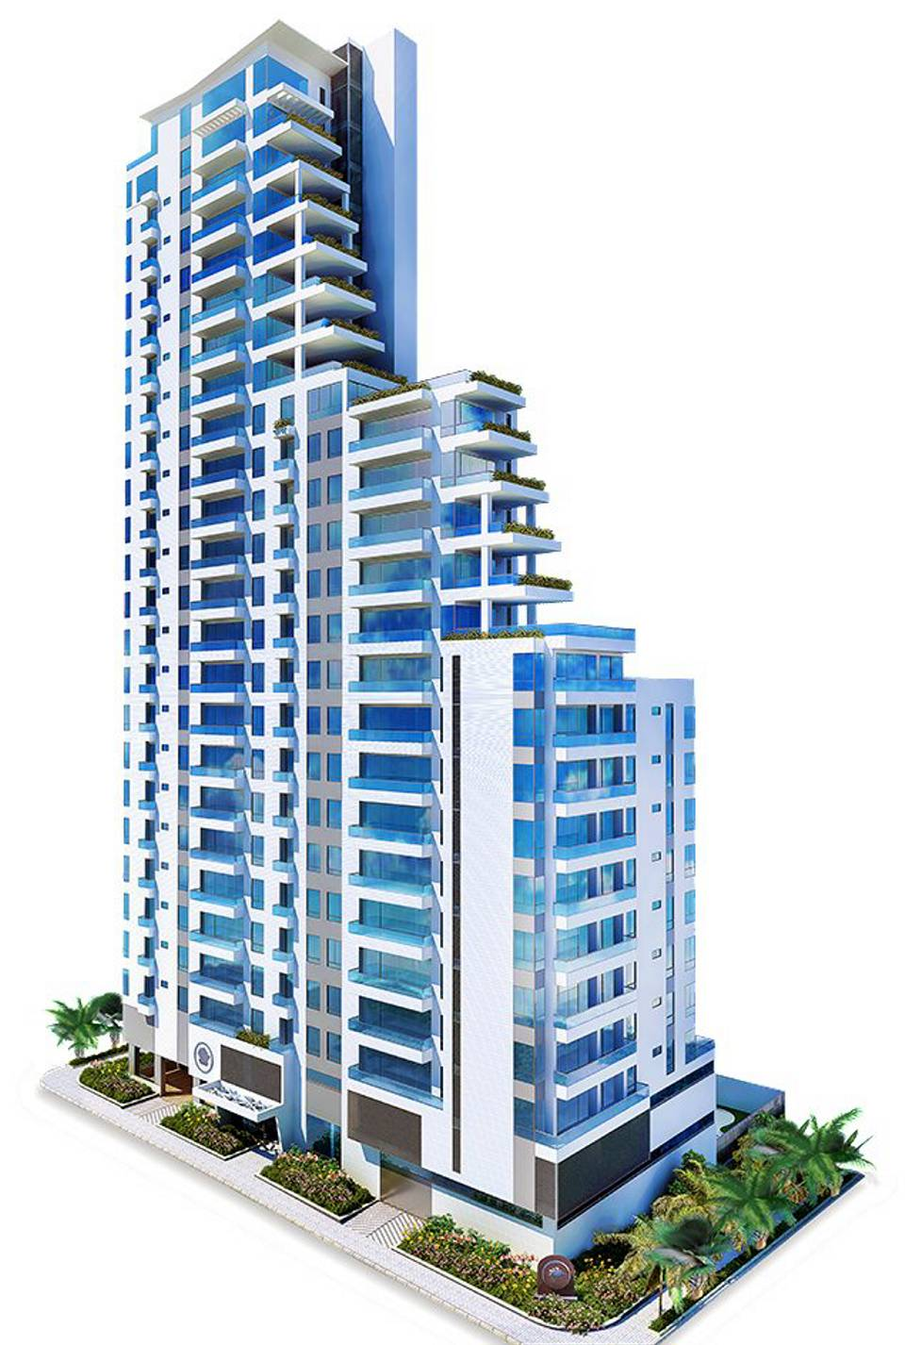









LA INNOVACIÓN ES NUESTRA GARANTÍA
OPENFACT+
F001-1
F001-1
MI PROVEEDOR 1
MI LOGISTICO 1
MI CLIENTE 1
F002-2
F001-2
FF02-12
MI VENDEDOR
MI PROVEEDOR 2
MI LOGISTICO 2
MI CLIENTE 2
MI EMPRESA
FC02-6
F001-3
MI LOGISTICO 3
MI CLIENTE 3
MI PROVEEDOR 3
FF02-12

